Slide 1
Carlos Eduardo Machado Eduardo Cesar Pasquali Gabriel Ariel Degenhardt Gabriel da Silva Bernardi
Realidade Virtual

Slide 2
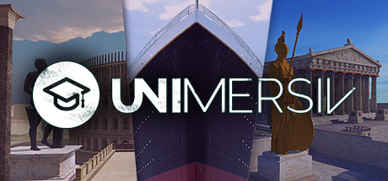
Unimersiv
Realidade virtual
Data de lançamento: 03 de Julho de 2017
Disponível na Steam por R$ 8,69
Requisitos mínimos: Windows 8-10; Intel i5 4590, equivalente ou superior; NVIDIA 760m e 2 GB de espaço disponível.

Slide 3
O que é Unimersiv?
É uma das maiores plataformas para experiências educacionais de RV;
Com a esta plataforma é possível ter experiência que lhe permitirão aprender sobre história, espaço ou anatomia humana.

Slide 4
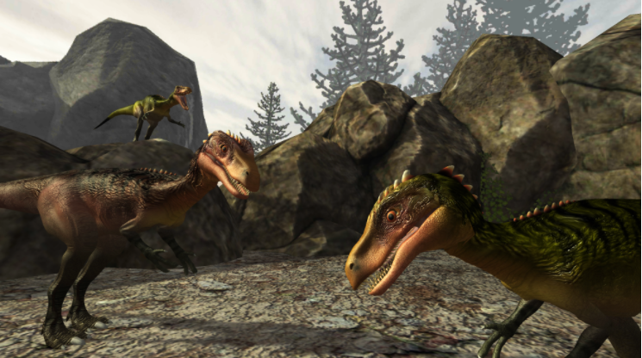
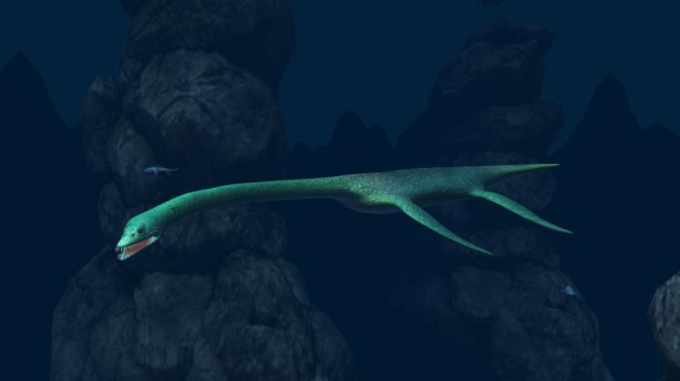
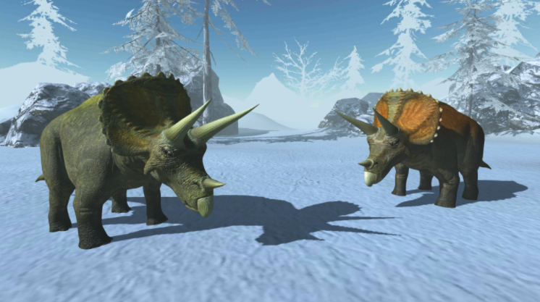
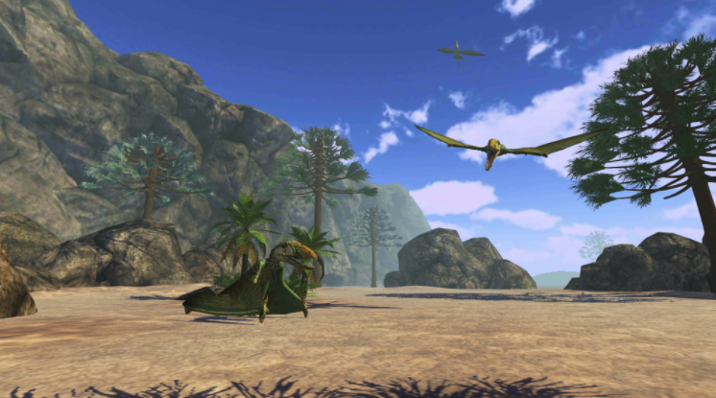
Dinossauros

Slide 5
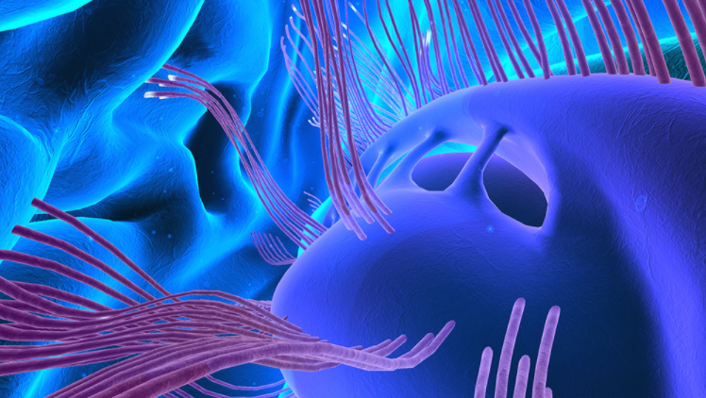
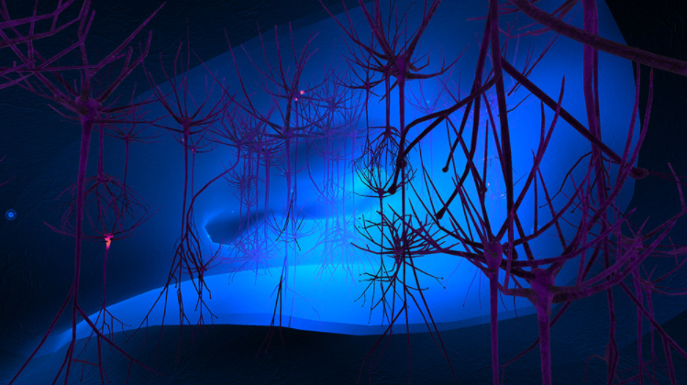
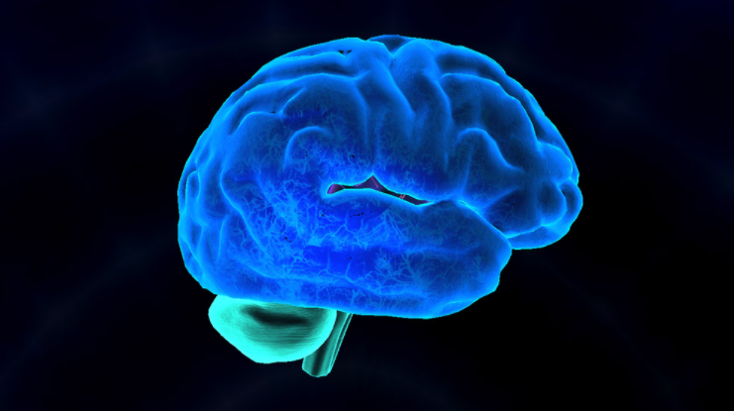
Cérebro Humano

Slide 6
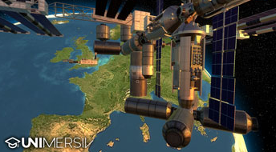
Estação Espacial Internacional

Slide 7
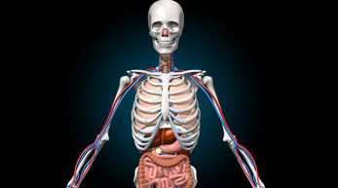
Anatomia

Slide 8
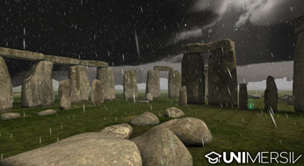
Stonehenge

Slide 9
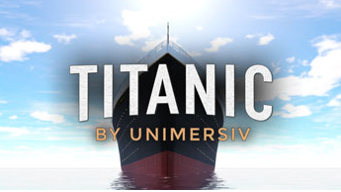
Titanic

Slide 10
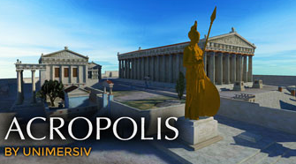
Acrópole de Atenas

Slide 11

Roma Antiga

Slide 12

Froggipedia
Realidade aumentada
Data de lançamento: 27 de março 2018
Disponível na AppStore por US$3.99
Desenvolvido pela Designmate

Slide 13
O que faz?
Demonstra animações explicativas de todo o ciclo de vida de sapos;
Utiliza de tecnologias de realidade aumentada para visualizar o sapo num ambiente 3D, permitindo visualizar a estrutura interna e os órgãos do sapo de vários ângulos;
Permite interatividade do usuário para realizar dissecação do anfíbio;
Possui perguntas e respostas para auxiliar alunos do fundamental que estejam aprendendo sobre anatomia.

Slide 14
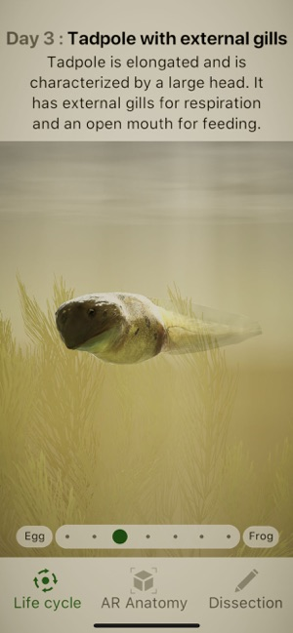
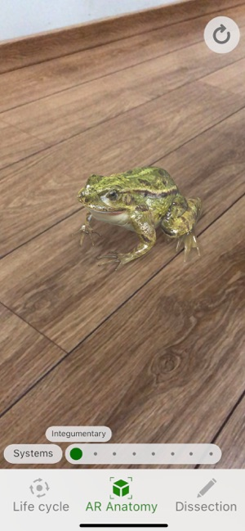
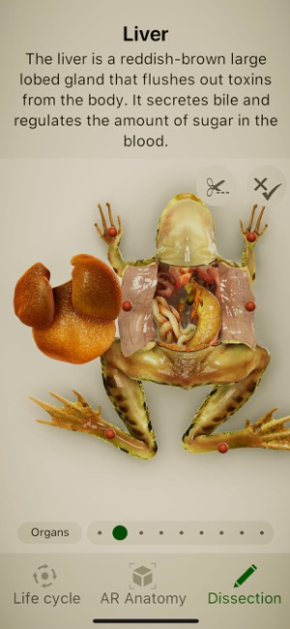
Interface

Slide 15
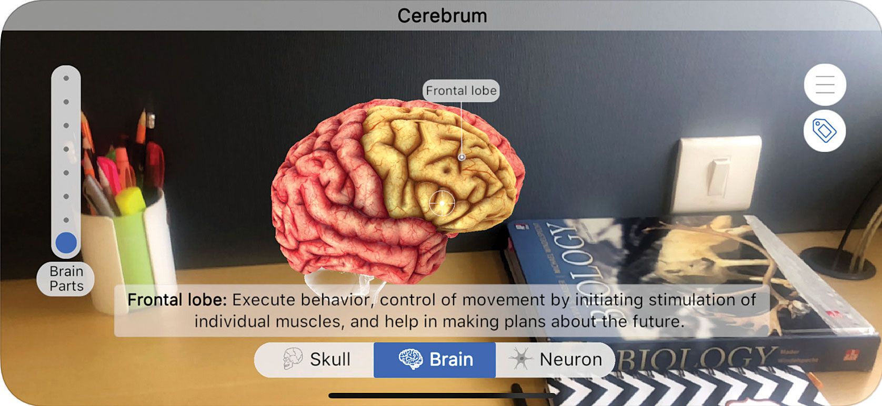
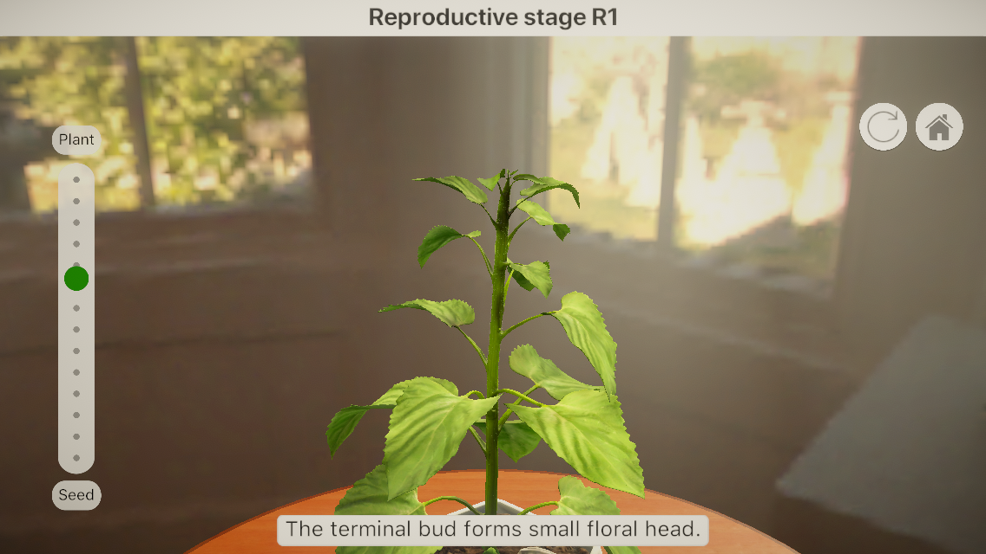
Designmate
Brainapse – Explore o cérebro humano
Plantale – Explore a vida das plantas

Slide 16
Referências
•Vídeo unimersiv: https://www.youtube.com/watch?v=p1Lj8osM-D8
•Loja com unimersiv: https://store.steampowered.com/app/652280/Unimersiv/
Vídeo Froggipedia: https://www.youtube.com/watch?v=MhI49AefyJY
Loja Froggipedia: https://apps.apple.com/us/app/froggipedia/id1348306157
Disponível na Apple Store: https://apps.apple.com/br/app/froggipedia/id1348306157

